Slide 1


Slide 2
Démarches de résilience et de prévention des risques sur le territoire de Grenoble-Alpes Métropole
Bertrand MARION, chargé de Mission Risques, Grenoble-Alpes Métropole
Amir STRKONJIC, chargé de mission Risques et PLUI (Plan Local d’Urbanisme Intercommunal), Grenoble-Alpes Métropole
Vincent BOUDIERES, Responsable mission, Grenoble-Alpes Métropole
beekast.com/spppi

Slide 3
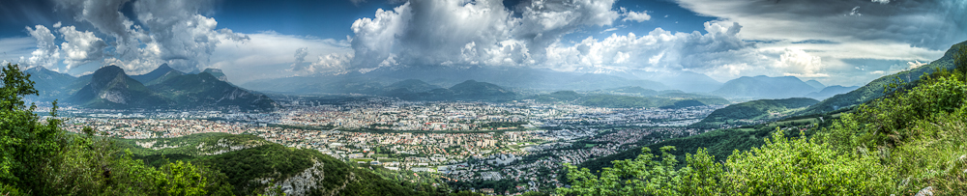
Stratégie risques et résilience métropolitaine
Grenoble-Alpes Métropole
Vincent Boudières, Responsable Mission Risques, DGA Cohérence Territoriale

Slide 4
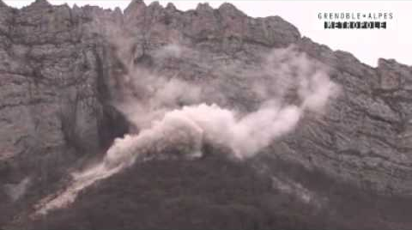



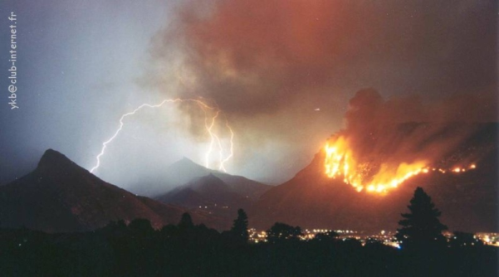
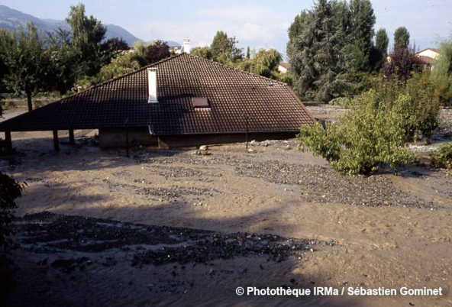
Grenoble-Alpes Métropole, territoire exposé aux risques naturels
450 000 habitants
3 grands cours d’eau (Isère, Drac, Romanche)
Nombreux torrents descendant des trois massifs : Chartreuse ( 2082m), Belledonne
( 2986m), Vercors ( 2341m)
Territoire contrasté : des fonds de vallées à la haute montagne
Plus de 50% de la superficie du territoire soumis à au moins un risque naturel
Plus d’1 habitant sur 2 vit en zone d’aléa
Des aléas naturels divers :
Hydrauliques : torrentiel, inondations par débordements ou par défaillance des ouvrages, crues rapides, ruissellement…
Gravitaires : chutes de blocs, glissements de terrains, suffosion, avalanches…
Sismiques
Eboulement de Ripaillère, 2011
Incendie du Néron, 2003
Crue torrentielle du Doménon, 2005

Slide 5
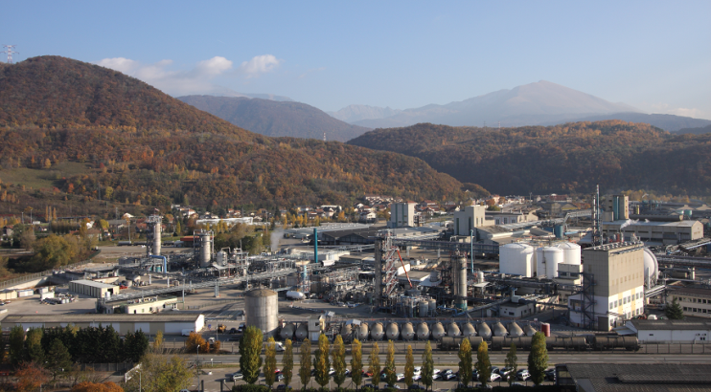
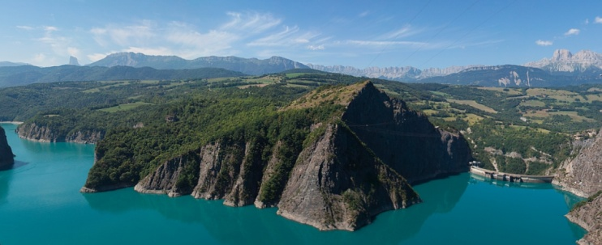
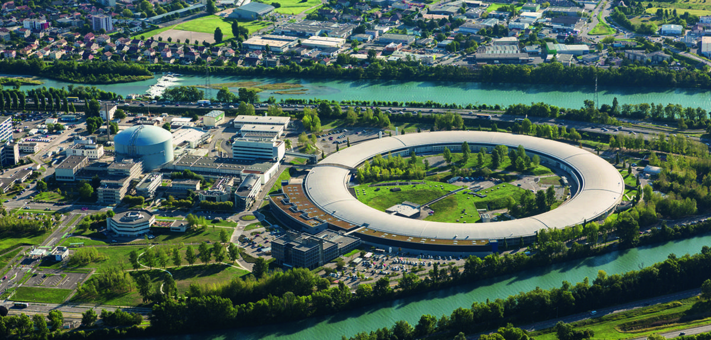
Grenoble-Alpes Métropole, territoire exposé aux risques technologiques
Risques liés aux installations industrielles (aléa toxiques, thermiques et de surpression), notamment PPRT
Réseau dense de Transport de Matières Dangereuses (hydrocarbures, acides, hydrogène…)
Risques miniers localisés (anciennes mines et carrières)
Rupture de barrage (aval de la chaine de barrages de l’Isère, du Drac et de la Romanche)
Nucléaire (Institut Laue Langevin)
Aléas à coupler avec les évènements naturels…
Plateforme chimique de Jarrie
Barrage de Monteynard (Drac)
Institut Laue Langevin

Slide 6
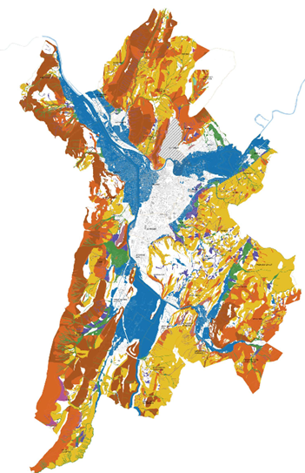
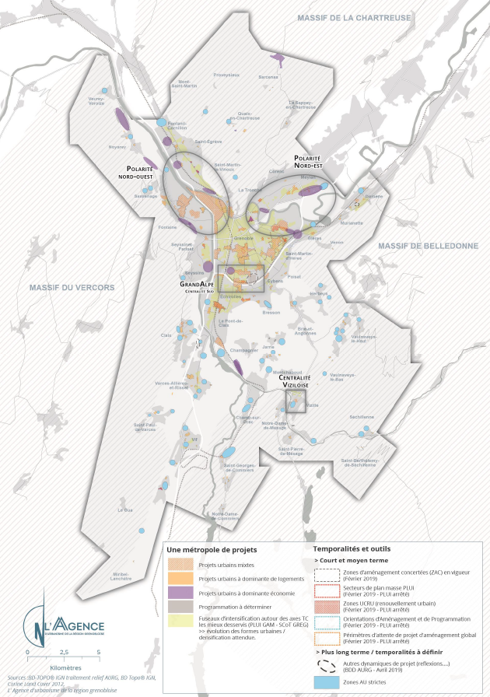
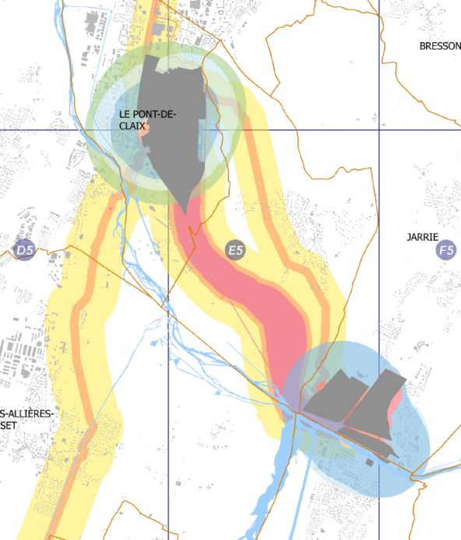
Grenoble-Alpes Métropole, territoire exposé aux risques naturels et technologiques
Risques technologiques sur le sud du territoire métropolitain
Aléas naturels sur le territoire
Enjeux d’aménagement

Slide 7
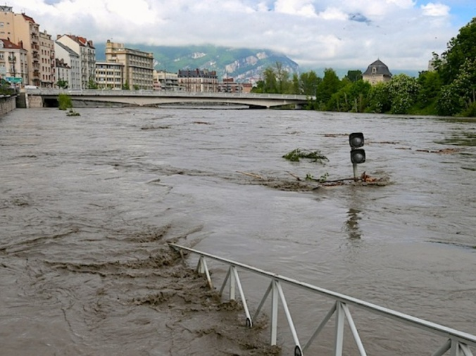
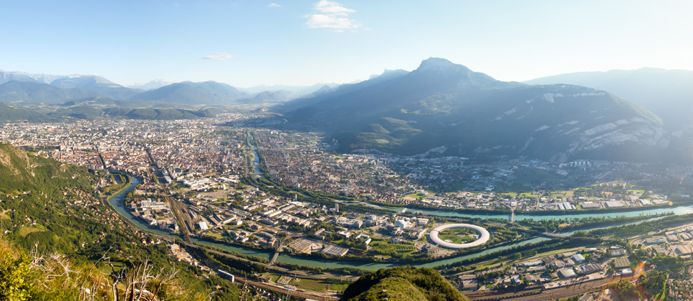
Stratégie métropolitaine
Vers une nécessaire Résilience Territoriale
NE PAS NIER les risques
OBJECTIVER et CONTEXTUALISER leur analyse
EVITER et se RETIRER dans les zones les plus exposées
S’ ADAPTER (SURRELEVER/ RESISTER/ CEDER)
dans les zones exposées constructibles
en assurant par le biais du projet:
sécurité des personnes
réduction de l’endommagement
retour à la normale plus rapide
Crue de l’Isère à Grenoble
Confluence du Drac et de l’Isère dans la traversée de Grenoble

Slide 8
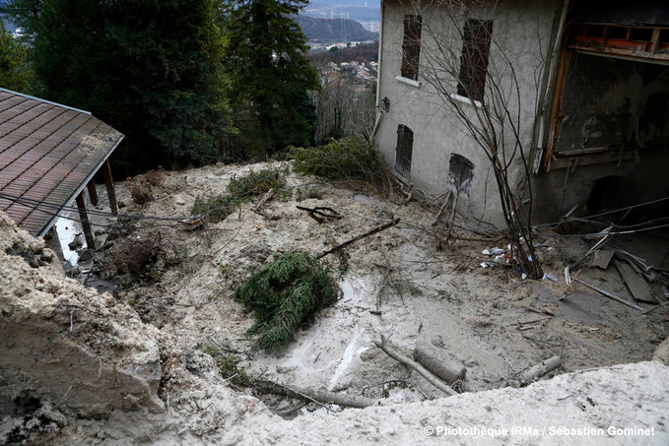
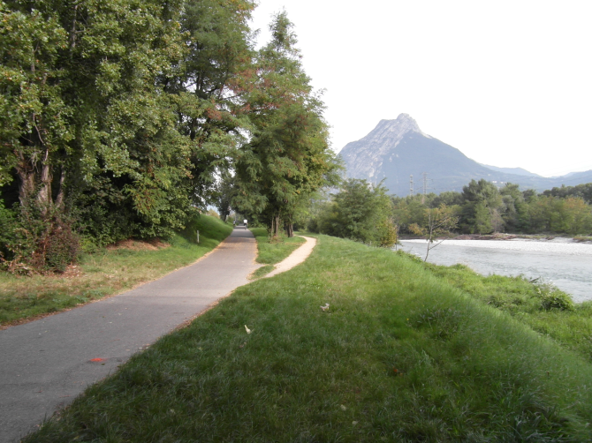
Stratégie métropolitaine
La métropole a pour ambition de s’adapter aux aléas grâce à une stratégie de résilience (délibération cadre, 2017) :
    Axe 1 Connaissance risques et résilience,
    Axe 2 Réduction de la vulnérabilité du territoire aux risques via un urbanisme résilient,
    Axe 3 Aider à la planification de crise communale,
    Axe 4 Améliorer, diffuser et entretenir une culture du risque métropolitaine,
    Axe 5 Contribuer aux dispositifs de protection contre les aléas
Glissement de terrain à Claix, 2018
Digues du Drac

Slide 9
Démarche métropolitaine d’étude et de réduction des vulnérabilités
Grenoble-Alpes Métropole
Bertrand MARION – Chargé de mission risques, Mission Risques, DGA Cohérence Territoriale

Slide 10
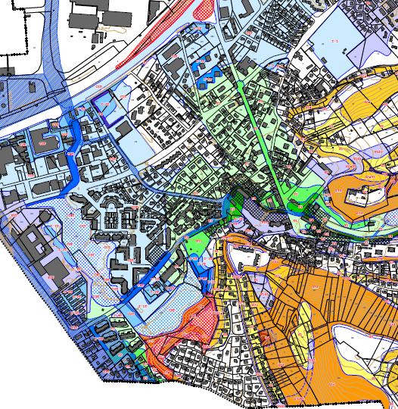
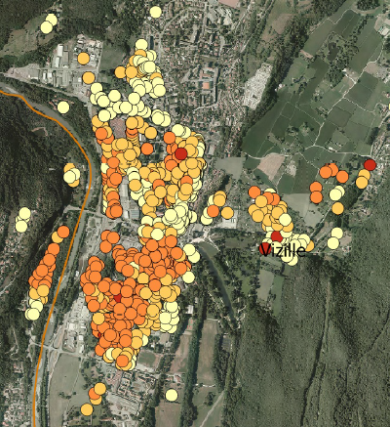
Contexte et objectifs
Nécessaire état de lieux
Nombreuses prises de compétences de la collectivité
Besoin de définir et de hiérarchiser les actions
Nouvelles connaissances des aléas (PLUi, PPR…)
Vulnérabilité = sensibilité des enjeux aux aléas
Aléas & vulnérabilités

Slide 11
Contexte et objectifs
Identifier et réduire les vulnérabilités
Connaître la sensibilité du territoire
Inventorier et localiser les enjeux et les zones les plus vulnérables / priorités
Proposer un programme d’actions de réduction des vulnérabilités
Partager avec les acteurs locaux les résultats
Améliorer la gestion de crise
Caractériser et cartographier les enjeux les plus vulnérables
Décliner cette connaissance dans différents outils
Appuyer les communes pour la gestion de crise et l’élaboration d’un PCS opérationnel

Slide 12
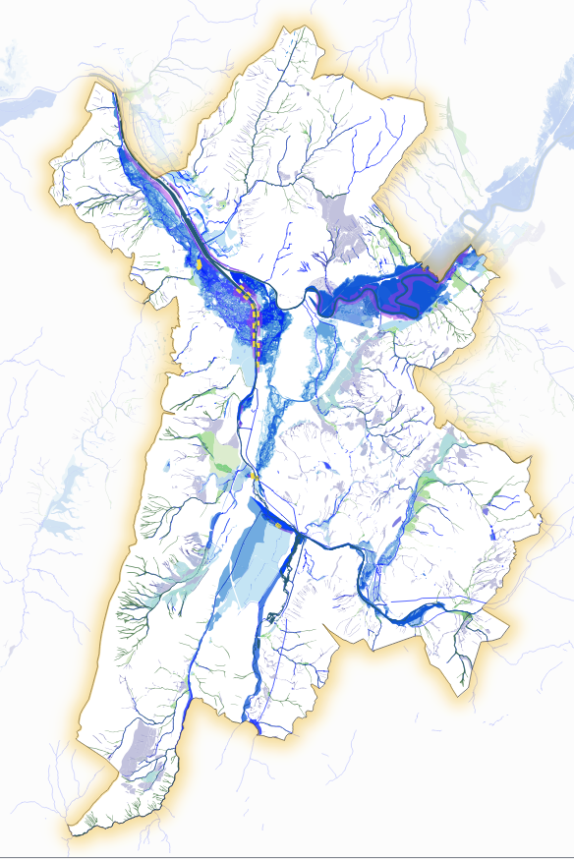
Méthodologie
Aléas hydrauliques (torrentiel, ruissellement, inondations de plaine, crues rapides…)
Analyse globale et transversale des vulnérabilités :
caractéristiques des aléas et des enjeux
des configurations
des moyens de gestion de crise…
Cartographie des aléas hydrauliques sur le territoire métropolitain

Slide 13
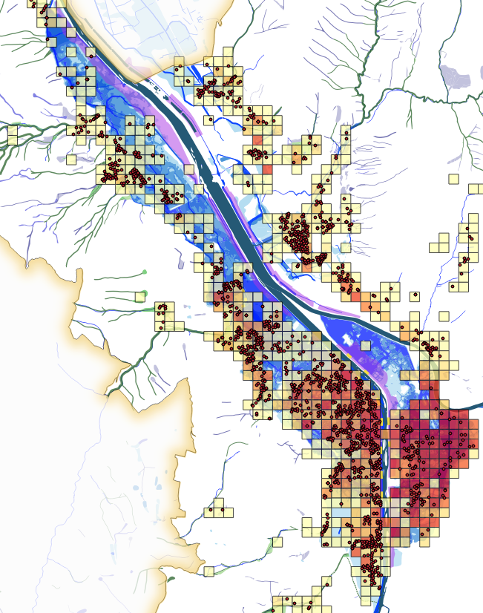
Principaux résultats
Indicateurs de vulnérabilité étudiés :
Sécurité des personnes
150 000 habitants dont 13 000 de plain-pied
330 établissements sensibles (crèches, écoles, hôpitaux…)
Représentation de la vulnérabilité de la population (carroyage) et des habitats de plain-pied (points rouges)

Slide 14
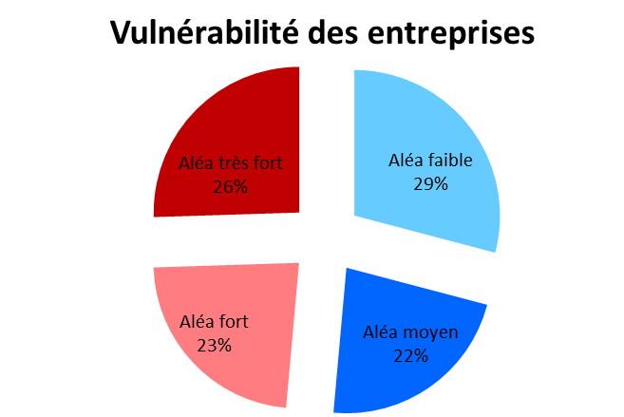
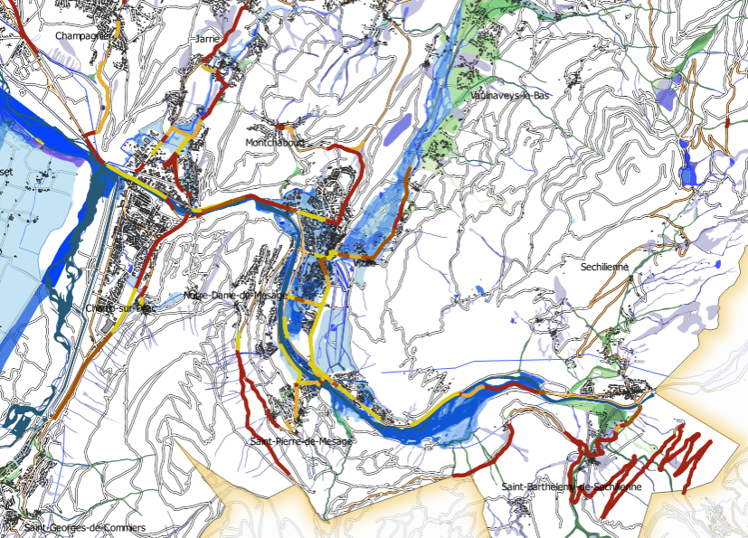
Principaux résultats
Coût des dommages
25 000 logements dont 7000 en aléa fort et très fort
70 000 emplois
  Délais de retour à la normale
    130 équipements d’assainissement
    1500 postes électriques,
    centre de tri et incinérateurs
Vulnérabilité du réseau routier (zoom secteur Vizille)

Slide 15
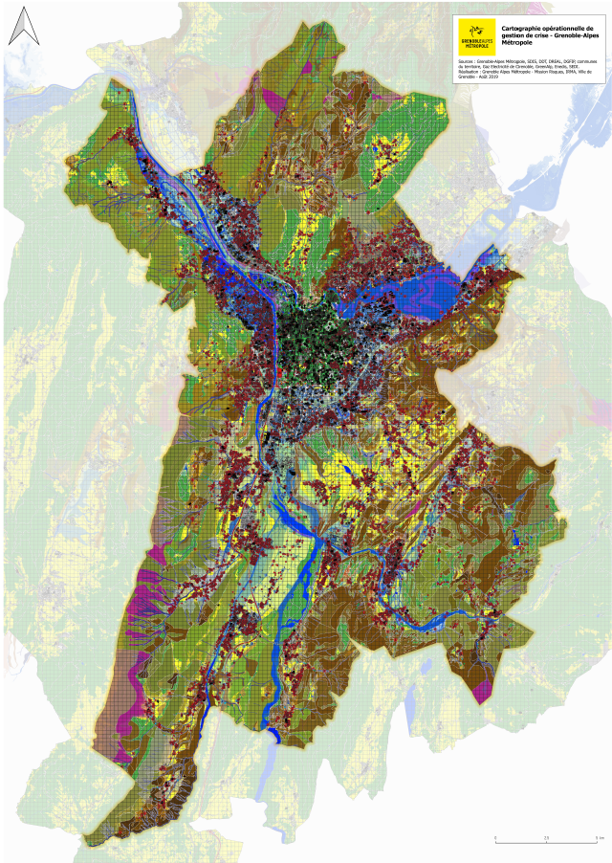
Développements et perspectives
Représentation et interprétation cartographique
Etude vulnérabilité des réseaux
Stratégie de sauvegarde renouvelée adaptée aux aléas du territoire (défaillance)
Création d’un PCS inondation type
Portail cartographique territorial de sauvegarde
Données entrantes pour vérifier la réduction de la vulnérabilité dans les projets d’aménagement
Appui aux communes et diffusion des nouvelles connaissances
Développer la culture du risque et de l’incertitude
Cartographie opérationnelle de sauvegarde

Slide 16
Démarche de sensibilisation et de communication pour une culture du risque renouvelée
Grenoble-Alpes Métropole
Bertrand MARION – Chargé de mission risques, Mission Risques, DGA Cohérence Territoriale

Slide 17
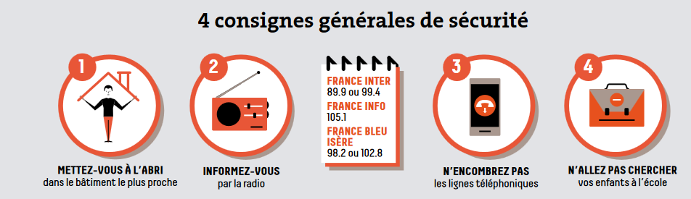
PUBLICS & OBJECTIFS
Développer une mémoire
et une perception du risque
Mobiliser et informer
Tous les habitants (grand public)
Nouveaux arrivants
Habitants des zones à risques d’inondation torrentielle
Habitants des zones à risques technologiques
Adapter les comportements
face à l’aléa (bons réflexes)
Promouvoir les mesures de réduction de la vulnérabilité

Slide 18
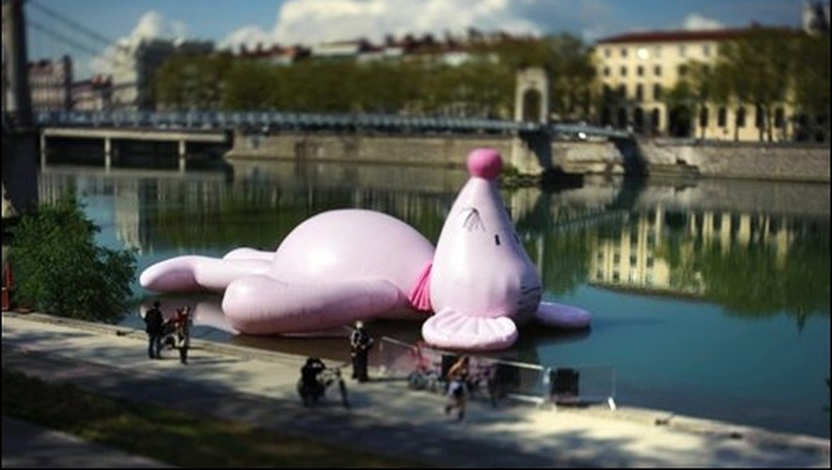
AXES DE COMMUNICATION
Plan de communication multirisques (naturels et technologiques)
Communication non institutionnelle et innovante
Ne pas nuire à l’attractivité
Ne pas causer de fracture sociale (ne pas stigmatiser)
Exemple de communication
artistique (Plan Rhône – Lyon)

Slide 19
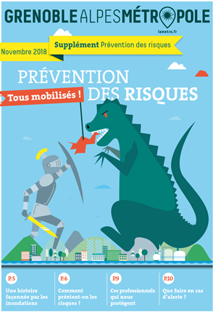
LES GRANDS PRINCIPES
Faire la pédagogie de la résilience,
sans brandir le terme « résilience » en étendard
Le plus important est d’en expliquer les principes : s’adapter, se préparer, se protéger…
Valoriser les logiques de solidarité
Entre habitants, entre communes (aval et amont, montagne et vallées, industrielles et impactées…)
Adopter un discours vrai et transparent
Supplément risques journal de la Métropole

Slide 20
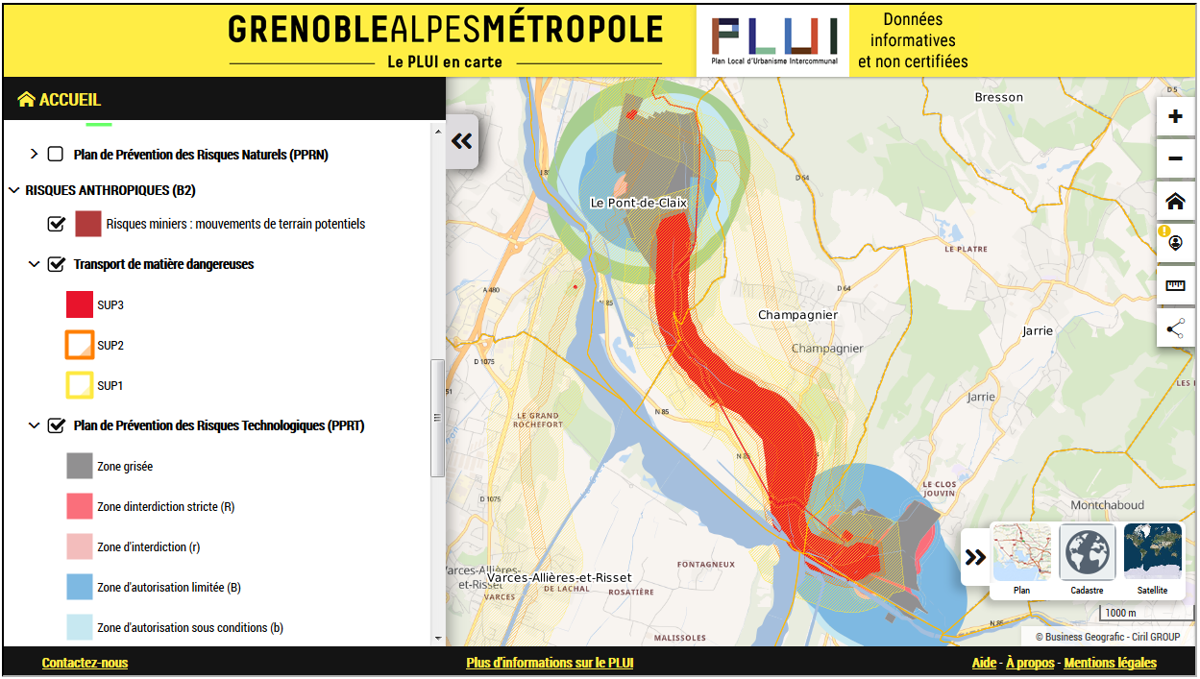
LES GRANDS PRINCIPES
Privilégier le terrain (aller à la rencontre, investir l’espace public)
Faire participer le citoyen et le rendre acteur de sa sécurité
Faciliter l’accès à l’information (centraliser les informations et diversifier les contenus (pédagogique et technique))
Exemple de cartographie didactique mise en place par la Métropole (ici les risques technologiques)

Slide 21
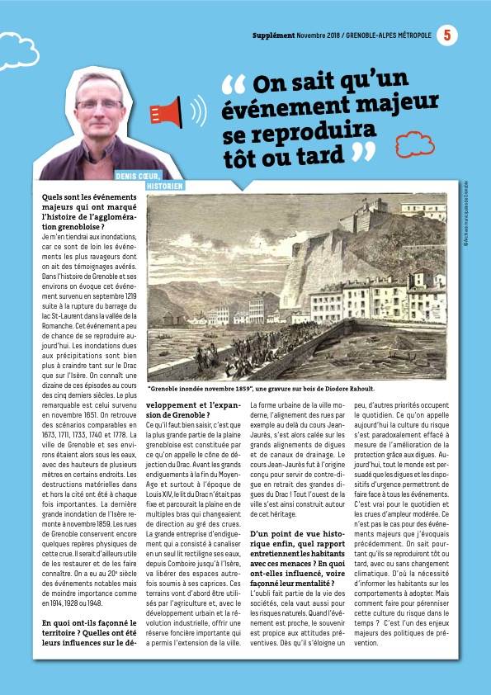
LES GRANDS PRINCIPES
Toujours aborder le risque ET les solutions possibles
+

Slide 22
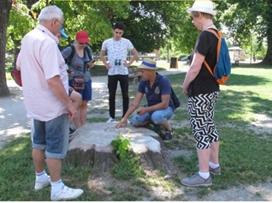
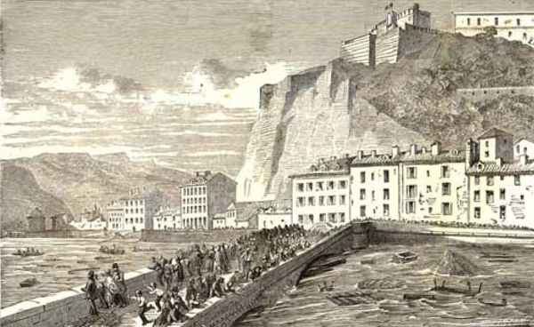
L’ÉCOLE DE LA RÉSILIENCE
OBJECTIFS
Développer une culture risques/résilience
Faire rayonner l’effervescence scientifique
Associer les habitants aux réflexions/projets engagés sur les risques
Un programme d’actions pédagogiques, tout au long de l’année
Visites de terrain et conférences
Crue historique de l’Isère - 1859

Slide 23
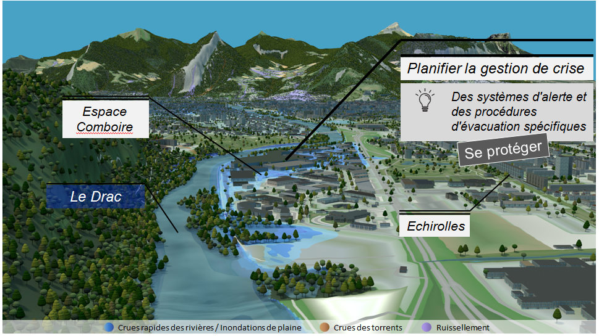
LE SITE INTERNET
OBJECTIFS
Développer une perception du risque
Faire connaître les actions menées sur le territoire
Relayer les bons réflexes
Des contenus pédagogiques pour comprendre et agir
Premiers visuels de la maquette 3D

Slide 24
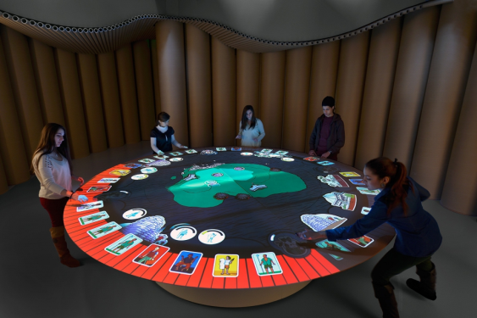
L’EXPOSITION/REPERES ARTISTIQUES
OBJECTIFS
Connaître et révéler les risques
Comprendre la résilience
Expérimenter les bons réflexes
Une exposition sur les risques
Tous publics, dont les enfants
Modules physiques à manipuler
Centre des sciences à Pont de Claix (expo permanente)
Des repères artistiques des aléas
Travail avec le service culture de la Métropole et des artistes
Exemple de scénographie

Slide 25
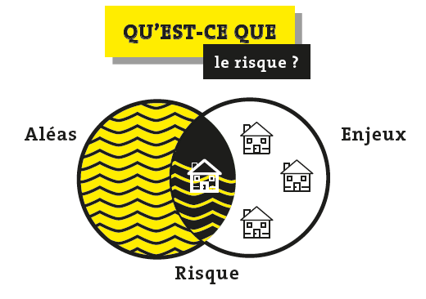
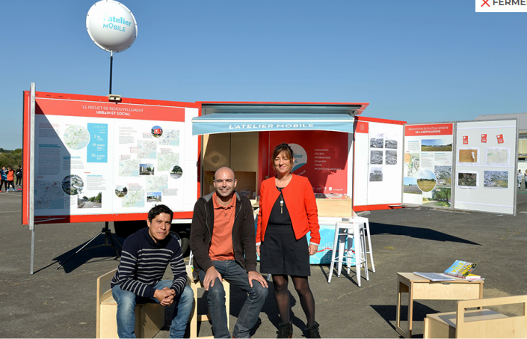
LA CARAVANE DU RISQUE
OBJECTIFS
Adapter les comportements
Promouvoir les mesures de réduction de la vulnérabilité
Principe : Aller à la rencontre des habitants les plus exposés pour créer le dialogue
Exemple d’ateliers mobiles

Slide 26
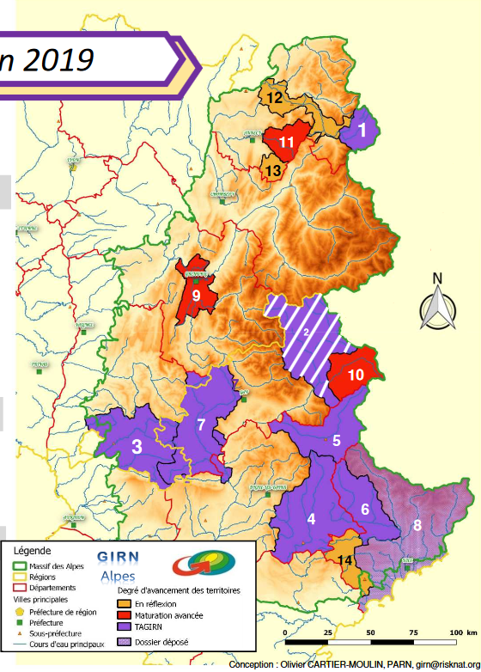

Projet de territoire alpin de gestion intégrée des risques naturels
Programme de communication et de développement de la culture du risque intégré dans un projet de Territoire Alpin de Gestion Intégrée des Risques Naturels plus large
Les TAGIRN sur le massif alpin
« Grenoble, Métropole alpine résiliente »
Exemple d’ateliers mobiles

Slide 27
Projet de territoire alpin de gestion intégrée des risques naturels
Projet multirisques naturels basé sur 7 grands objectifs :
  Améliorer la connaissance des aléas, leur prévention et leur gestion
  Mieux connaître et réduire la vulnérabilité du territoire
  Développer la résilience du territoire
  Améliorer la gestion des crises
  Accroître la culture du risque de la population et communiquer sur les risques et les bons réflexes
  Devenir un territoire moteur et diffuser l’expérience à l’échelle du massif
  Créer des liens entre monde de la recherche et besoins opérationnels
Exemple d’ateliers mobiles

Slide 28
Approche risques et résilience dans le PLUi de Grenoble-Alpes Métropole
Grenoble-Alpes Métropole
Amir STRKONJIC – Chargé de Mission PLUI - Risques, Mission Risques & Direction Urbanisme et Aménagement,
DGA Cohérence Territoriale

Slide 29
LE PLUI, UN CADRE INTEGRATEUR ET UN OUTIL D’INNOVATION
Le rôle du PLUI dans la prise en compte des risques
1/ Un outil qui intègre
3 PPRI et 3 PPRT approuvés
1 PPRI en cours d’élaboration
PPRN et R.111-3 valant PPR annexés
Les SUP associées au transport de matières dangereuses
2/ Un outil qui traduit
Le règlement-type pour le Drac et le multirisques
Les aléas en risques
Les périmètres miniers
Les zones en attente de qualification
3/ Un outil qui innove
30 cartes d’aléas
Des bandes de précautions sur les cours d’eau du territoire
Une OAP « Risques et Résilience » comme aide à la décision
Exemple d’ateliers mobiles

Slide 30
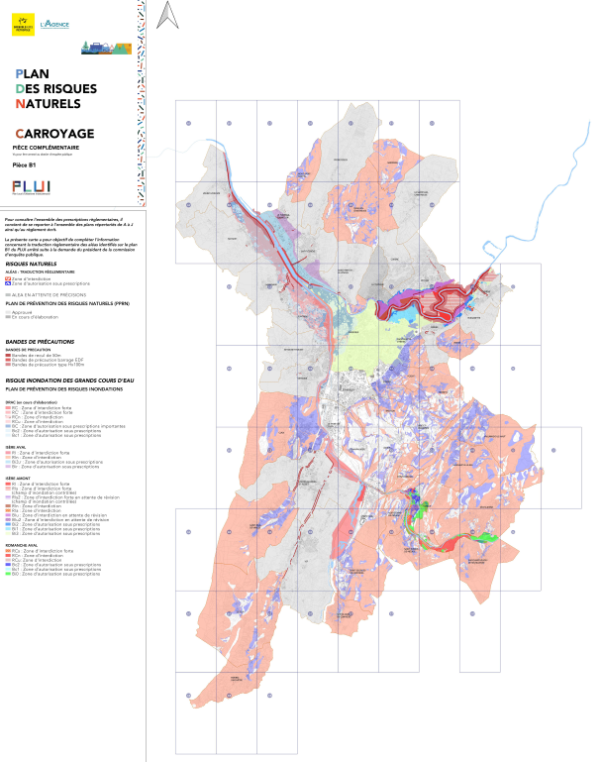
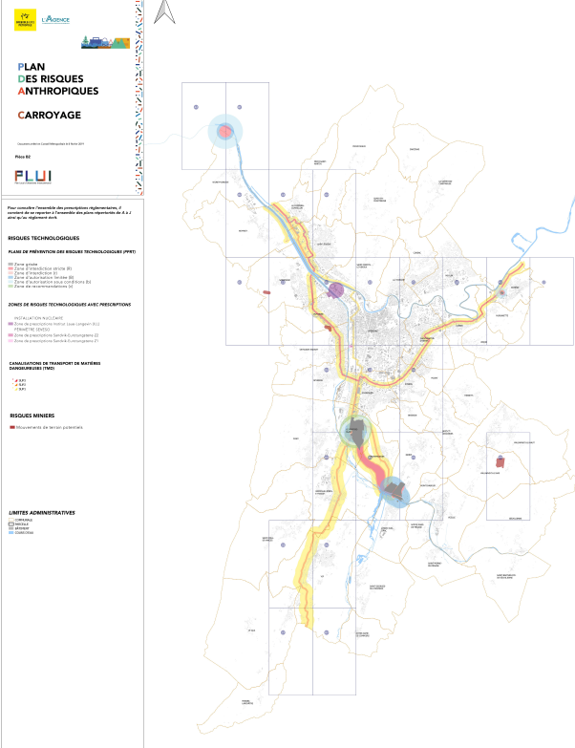
LA REGLE GRAPHIQUE
Plans B1 des Risques Naturels et B2 des Risques Anthropiques
Exemple d’ateliers mobiles

Slide 31
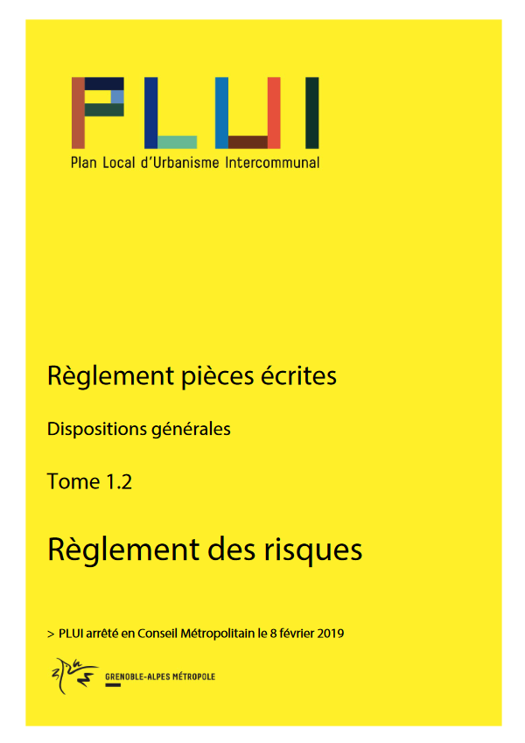
LA REGLE ECRITE
Le règlement des risques du PLUI
> Un cadre : le Code de l’urbanisme
> ERP, gestion de crise, dispositions organisationnelles : des notions pertinentes mais difficilement intégrables
Exemple d’ateliers mobiles

Slide 32
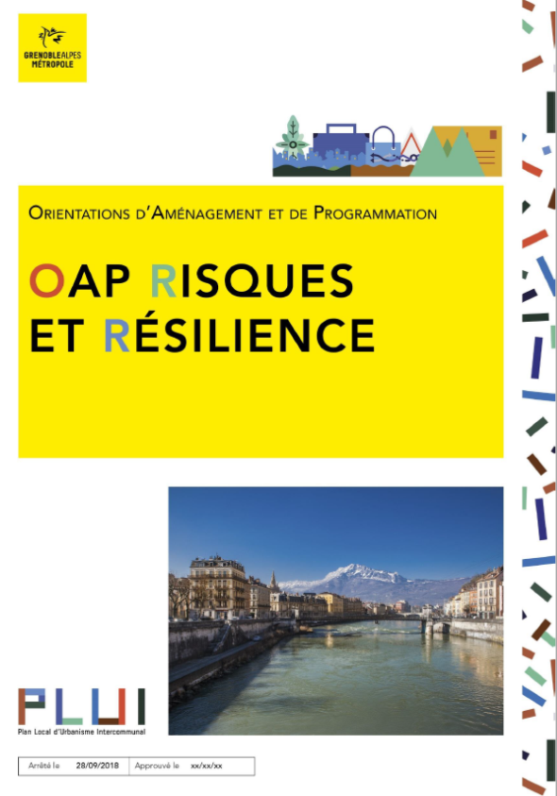
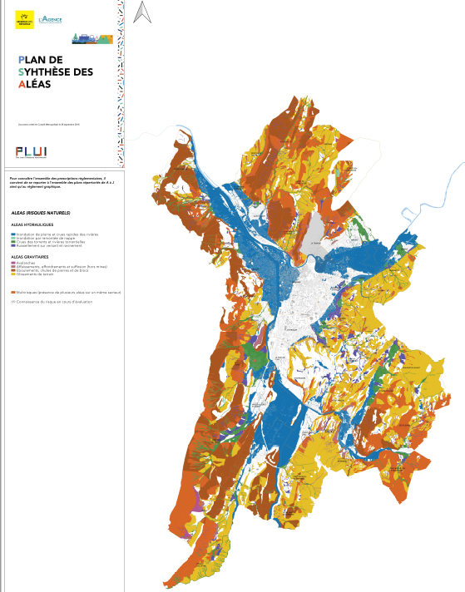
LA REGLE ECRITE
L’Orientation d’Aménagement et de Programmation
Exemple d’ateliers mobiles

Slide 33
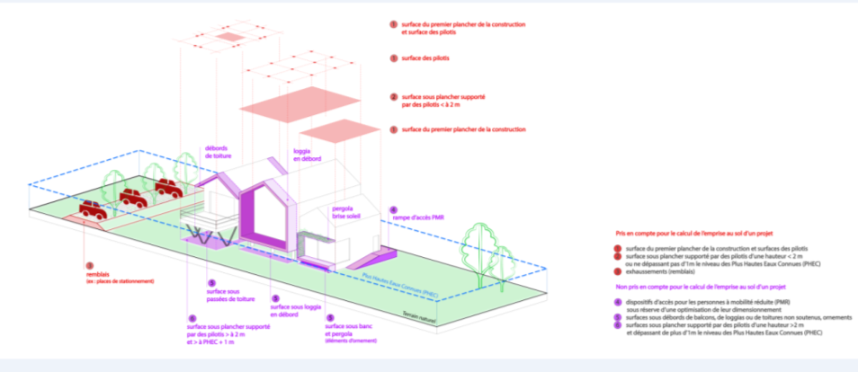
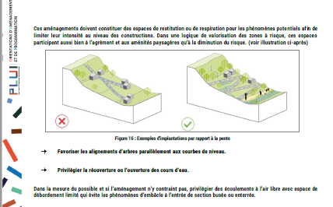
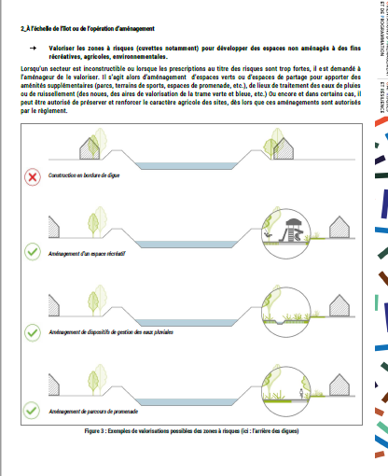
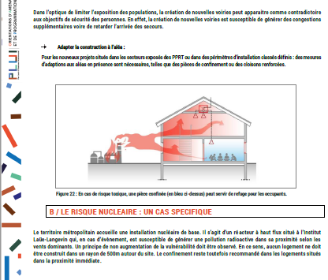
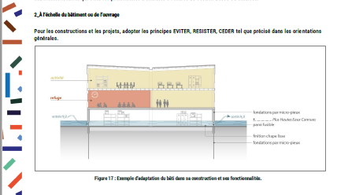
OAP Risques et Résilience

Slide 34
Merci pour votre attention !

